Slide 1
组 会 报 告
蓝 鑫
2020年5月22日

Slide 2
Motivation
多模态语义分割主要方法：
1.编码器融合（RTFNet）。
2.解码器融合（MFNet）。
以上方法不能很好处理单独模态信息，因此提出多阶段多模态语义分割，前一阶段分别处理独立模态，第二阶段处理融合模态。考虑到实用性，因此采用轻量级网络。
Contribution:
提出新的多模态多阶段语义分割模式。
设计 Efficient Feature Enhanced Module，Efficient Refinement Block 提升准确率的同时不增大太多参数。
使用不同backbone，证明该模式能在参数和 IoU 上取得很好的平衡，取得SOTA结果。

Slide 3
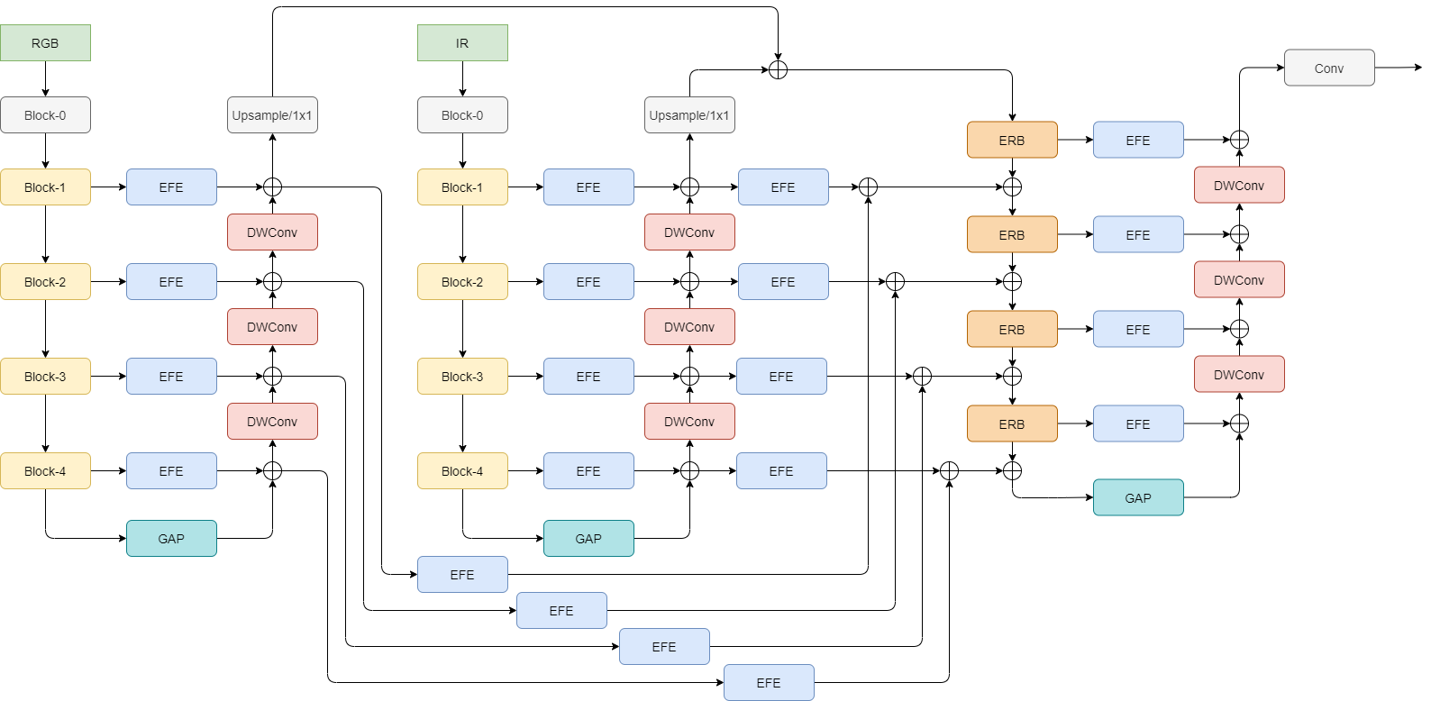
Architecture

Slide 4
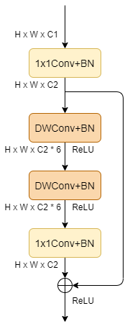
Architecture
提出 Efficient Feature Enhanced Module，作用有：1. 减少编码器和解码器之间的 semantic gap。2. 两个模态融合前后的特征聚合。
第一个卷积降维或做feature transform。
然后使用两个深度可分卷积，类似 MobileNet，增大深度可分卷积的通道数，增加容量，增大感受野。
最后使用 1x1 卷积进行 feature transform 和 cross-channel information aggregation。

Slide 5
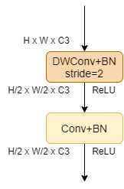
Architecture
第二阶段中语义信息占主要部分，且仅需对RGB和IR模态进行 refine，因此设计了轻量级的 U-Net，编码器使用 Efficient Refinement Block，解码器和第一阶段相同。
这一阶段编码器和解码器通道都固定为 64。因此先使用步长为 2 的深度可分卷积，减小分辨率。
然后使用 3x3 常规卷积，增大感受野的同时进行 feature aggregation。
两个阶段都使用了深度监督。

Slide 6
Result
Backbone | mIoU | params | Flops
Res18 | 56.1 | 23M | 14.17G
ShuffleNet | 54.4 | 4.9M | 8.98G
MobileNet | 56.6 | 4.9M | 8.93G
RTFNet(152) | 51.2 | 254.5M | 112.93G
RTFNet(101) |  | 223.2M | 97.67G
RTFNet(50) |  | 185.2M | 82.44G
RTFNet(34) |  | 51.2M | 19.39G
RTFNet(18) |  | 31.0M | 11.82G
MFNet | 43.7 | 0.7M | 2.92G
Model | mIoU
Res18 | 50.4
Res18 + aux loss | 55.1
Res18 + aux loss + GAP | 55.2
Res18 + aux loss + GAP + EFE | 56.1

